Slide 1
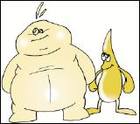
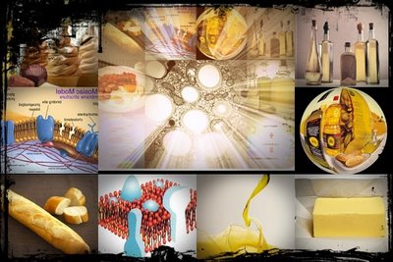
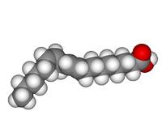
LOS LÍPIDOS

Slide 2
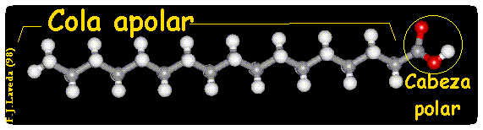
LOS LÍPIDOS
Consisten en esteres que proviene de ácidos grasos (ac. carboxílicos de cadenas largas)
Las grasas y los aceites son mezclas naturales de triacilgliceroles.
Las grasa son sólidas a temperatura ambiente, en cambio los aceites son líquidos.
Estos compuestos son llamados lípidos saponificables, ya que reaccionan con NaOH (KOH), para formar una sal de sodio de ácido graso (jabón) y alcohol.

Slide 3
FUNCIÓN DE LOS LÍPIDOS
Función de reserva energética. Los triglicéridos son la principal reserva de energía de los animales ya que un gramo de grasa produce 9,4 kilocalorías en las reacciones metabólicas de oxidación, mientras que las proteínas y los glúcidos sólo producen 4,1 kilocalorías por gramo.
Función estructural. Los fosfolípidos, los glucolípidos y el colesterol forman las bicapas lipídicas de las membranas celulares. Los triglicéridos del tejido adiposo recubren y proporcionan consistencia a los órganos y protegen mecánicamente estructuras o son aislantes térmicos.

Slide 4
Función reguladora, hormonal o de comunicación celular. Las vitaminas liposolubles son de naturaleza lipídica (terpenoides, esteroides); las hormonas esteroides regulan el metabolismo y las funciones de reproducción; los glucolípidos actúan como receptores de membrana; los eicosanoides poseen un papel destacado en la comunicación celular, inflamación, respuesta inmune, etc.
Función relajante. Los lípidos se acumulan en el tejido adiposo formando grandes tejidos grasosos que se manifiestan en aumento de peso en caso de sedentarismo, lo que aumenta la concentración de la hormona TRL en sangre. En la neurohipófisis esta elevada concentración de TRL estimula la hipófisis para que inhiba la secreción hormona ACTH provocando una sensación relajamiento general del cuerpo, según los últimos estudios de la Universidad de Cabo Saho.

Slide 5
PROPIEDADES DE LOS LIPIDOS
Los ácidos grasos poseen una zona hidrófila, el grupo carboxilo (-COOH) y una zona lipófila, la cadena hidrocarbonada que presenta grupos metileno (-CH2-) y grupos metilo (-CH3) terminales.
Por eso las moléculas de los ácidos grasos son anfipáticas, pues por una parte, la cadena alifática es apolar y por tanto, soluble en disolventes orgánicos (lipófila), y por otra, el grupo carboxilo es polar y soluble en agua (hidrófilo). Desde el punto de vista químico, los ácidos grasos son capaces de formar enlaces éster con los grupos alcohol de otras moléculas.
Cuando estos enlaces se hidrolizan con un álcali, se rompen y se obtienen las sales de los ácidos grasos correspondientes, denominados jabones, mediante un proceso denominado saponificación.

Slide 6
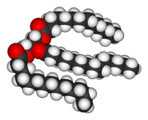
SIMPLES
LÍPIDOS SAPONIFICABLES
ACILGLICÉRIDOS
Los acilglicéridos o acilgliceroles son ésteres de ácidos grasos con glicerol (glicerina), formados mediante una reacción de condensación llamada esterificación. Una molécula de glicerol puede reaccionar con hasta tres moléculas de ácidos grasos, puesto que tiene tres grupos hidroxilo.

Slide 7
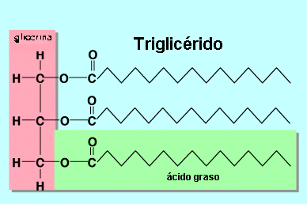
CLASIFICACIÓN DE ACILGLICÉRIDOS
Según el número de ácidos grasos que se unan a la molécula de glicerina, existen tres tipos de acilgliceroles:
Monoglicéridos. Sólo existe un ácido graso unido a la molécula de glicerina.
Diacilglicéridos. La molécula de glicerina se une a dos ácidos grasos.
Triacilglicéridos. Llamados comúnmente triglicéridos, puesto que la glicerina está unida a tres ácidos grasos; son los más importantes y extendidos de los tres.

Slide 8
CÉRIDOS
Las ceras son moléculas que se obtienen por esterificación de un ácido graso con un alcohol monovalente lineal de cadena larga. Por ejemplo la cera de abeja. Son sustancias altamente insolubles en medios acuosos y a temperatura ambiente se presentan sólidas y duras. En los animales las podemos encontrar en la superficie del cuerpo, piel, plumas, cutícula, etc. En los vegetales, las ceras recubren en la epidermis de frutos, tallos, junto con la cutícula o la suberina, que evitan la pérdida de agua por evaporación.

Slide 9
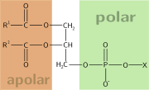
COMPLEJOS
FOSFOLÍPIDOS
Los fosfolípidos se caracterizan por poseer un grupo fosfato que les otorga una marcada polaridad. Se clasifican en dos grupos, según posean glicerol o esfingosina.
Estructura de un fosfoglicérido; X representa el alcohol o aminoalcohol que se esterifica con el grupo fosfato; el resto representa el ácido fosfatídico

Slide 10
GLUCOLÍPIDOS
Los glucolípidos son esfingolípidos formados por una ceramida (esfingosina + ácido graso) unida a un glúcido, careciendo, por tanto, de grupo fosfato. Al igual que los fosfoesfingolípidos poseen ceramida, pero a diferencia de ellos, no tienen fosfato ni alcohol. Se hallan en las bicapas lipídicas de todas las membranas celulares, y son especialmente abundantes en el tejido nervioso; el nombre de los dos tipos principales de glucolípidos alude a este hecho:
Cerebrósidos. Son glucolípidos en los que la ceramida se une un monosacárido (glucosa o galactosa) o a un oligosacárido.
Gangliósidos. Son glucolípidos en los que la ceramida se une a un oligosacárido complejo en el que siempre hay ácido siálico.

Slide 11
TERPENOIDES
LÍPIDOS INSAPONIFICABLES
TERPENOIDES: son una vasta y diversa clase de compuestos orgánicos similares a los terpenos. El nombre proviene que los primeros miembros de esta clase fueron derivados del aguarrás ”turpentine” en inglés, “terpentin” en alemán. Los terpenoides pueden verse como formados por unidades de 5-carbono isopreno (pero el precursor es elisopentenil difosfato), ensambladas y modificadas de muchas maneras diferentes, siempre basadas en el esqueleto del isopentano.

Slide 12
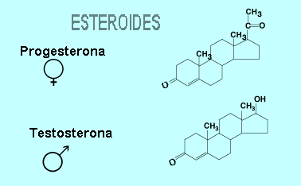
ESTEROIDES
En los mamíferos como el ser humano, cumplen importantes funciones:
Reguladora: Algunos regulan los niveles de sal y la secreción de bilis.
Estructural: El colesterol es un esteroide que forma la estructura de las membranas de las células junto con los fosfolípidos. Además, a partir del colesterol se sintetizan los demás esteroides.
Hormonal: Las hormonas esteroides son:
  Corticoides: glucocorticoides y mineralocorticoides. Existen múltiples fármacos con actividad corticoide, como la prednisona.
  Hormonas sexuales masculinas: son los andrógenos como la testosterona y sus derivados, los anabolizantes androgénicos esteroides; estos últimos llamados simplemente esteroides.
  Hormonas sexuales femeninas.
  Vitamina D y sus derivados.

Slide 13
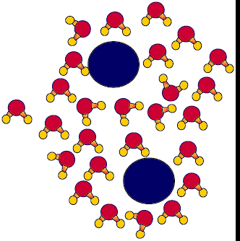
EICOSANOIDES
Todos los eicosanoides son moléculas de 20 átomos de carbono y están agrupados en prostaglandinas, tromboxanos, leucotrienos, y ciertos hidroxiácidos precursores de los leucotrienos. Constituyen las moléculas involucradas en las redes de comunicación celular más complejas del organismo animal, incluyendo el ser humano.

Slide 14
¿QUÉ OCURRE EN NUESTRO ORGANISMO CON LOS LÍPIDOS DE LOS ALIMENTOS?
Durante la digestión, los lípidos se rompen en moléculas más pequeñas que pasan al interior de las células del intestino delgado. En estas células se forman otras moléculas de lípidos (quilomicrones) que pasan al sistema linfático y después a la sangre. A partir de los lípidos procedentes de los alimentos, el organismo fabricará nuevos lípidos; algunos se almacenarán en el tejido adiposo, otros proporcionarán energía y otros desempeñarán otras funciones.

